Slide 1
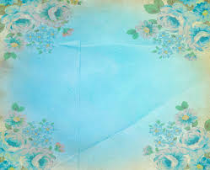
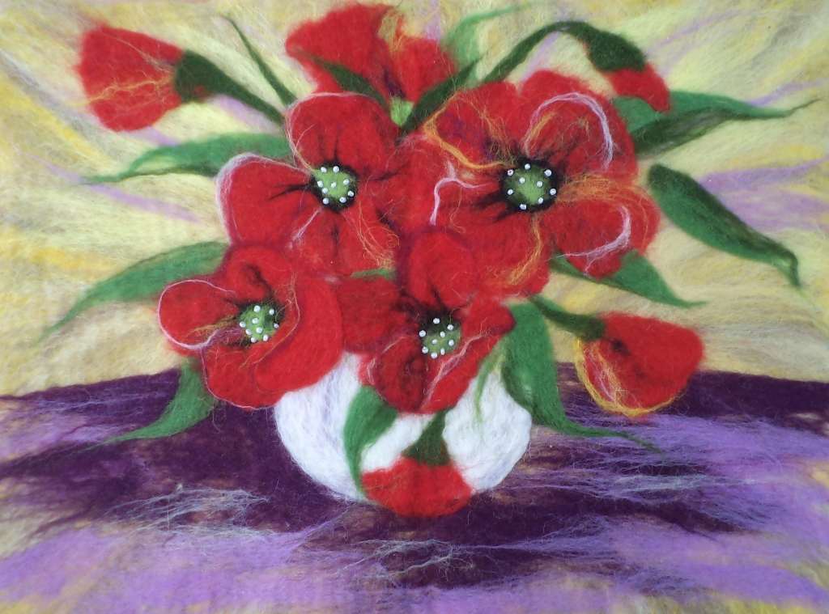
ФЕЛТИНГ

Slide 2
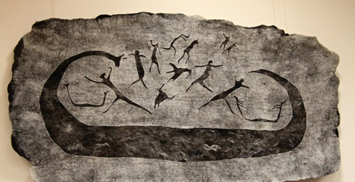
История ФЕЛТИНГА
Историческая справка
Английское слово felt переводится как «войлок, шерсть». Отсюда felting – «валяние шерсти». Возраст данной техники рукотворного искусства весьма почтенный – около 8000 лет. Получается, что фелтинг появился примерно за 5 тысячелетий до н.э.
Археологические находки включают войлочные изделия, созданные как жителями Поднебесной, так и азиатскими кочевниками. Судя по артефактам, фелтинг был в ходу и у римского народа.

Slide 3
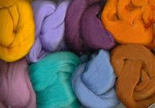
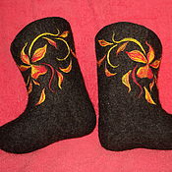
Родоначальниками валяния имеют право называться кочевники. Люди, жившие в степях и передвигавшиеся при помощи лошадей, повсеместно использовали уникальный материал овечью шерсть: для изготовления одежды, обуви и головных уборов до создания предметов домашнего обихода и снаряжения для скота. Их любовь к шерсти была продиктована свойствами природных волокон, а именно практичностью, универсальностью, долговечностью, способностью удерживать тепло. Кочевники применяли войлок даже в лечебных целях как согревающее средство при ревматизме, артритах и переломах костей.

Slide 4
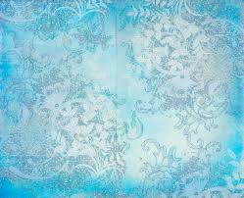
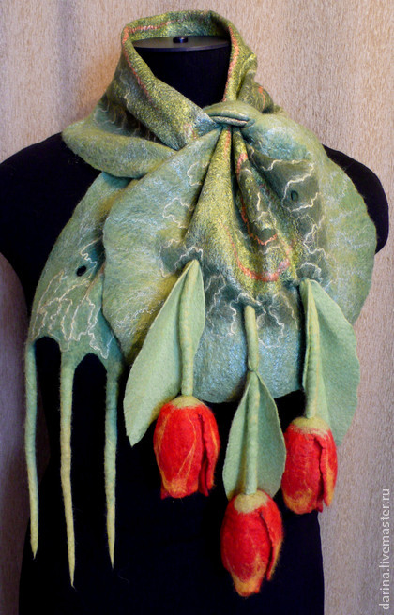
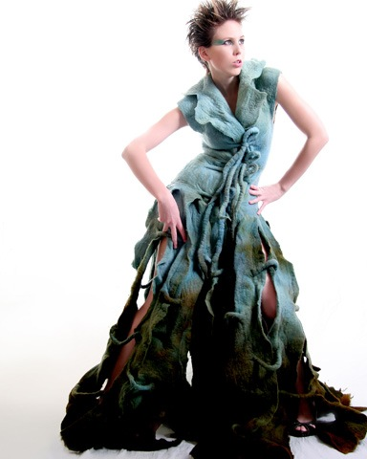
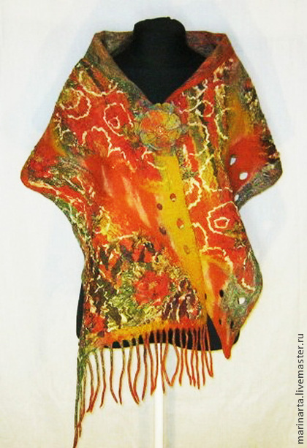
В настоящее время под валянием понимают не только производство объемных изделий как валенки, но также декорирование любых готовых изделий элементами из шерсти, которые предварительно необходимо свалять. Одинаково колоритно смотрятся картины и панно, игрушки, различная одежда, шляпки, шарфы, обувь и многое другое.

Slide 5
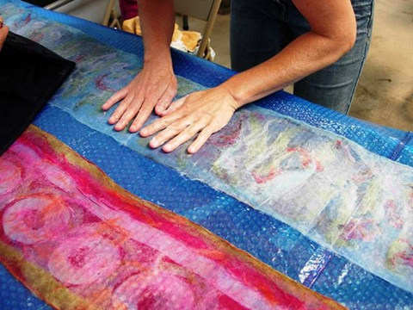
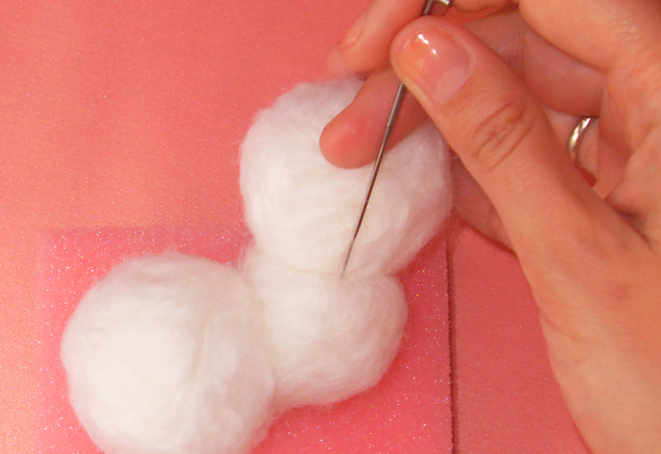
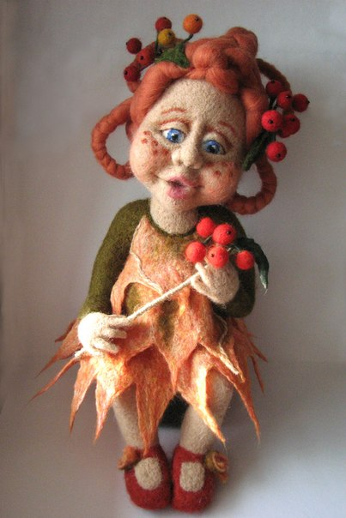
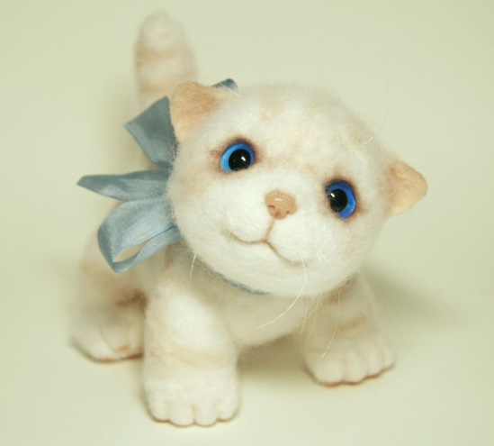
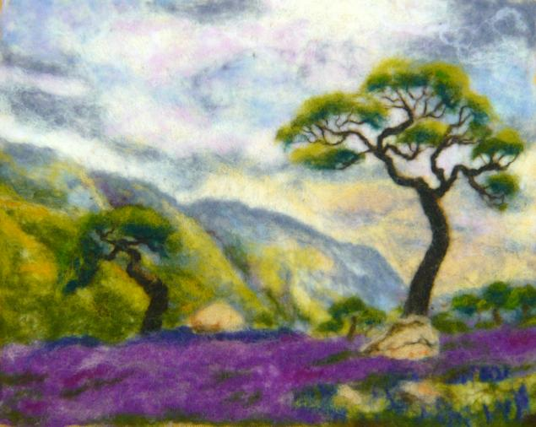
Типы шерстяного творчества:
Рукодельницы используют два варианта фелтинга:
сухой и мокрый.

Slide 6
Сухой вид валяния, предоставляет возможность самостоятельно получить объемные изделия и декоративные элементы малых размеров. Данный тип фелтинга еще называют фальцеванием. Для его осуществления понадобится специальная игла, достаточно острая, с не менее острыми зазубринами. Наилучшая шерсть для сухого фелтинга – ангора, мохер, полутонкая овечья шерсть.
Валяние исполняется на губке правильно подобранной иглой, после чего шерсть плотно скручивается в нужную форму. На поверхности иглы есть маленькие, почти незаметные засечки. Этими засечками сначала зацепляет волокна, спутывает их между собой, и они со временем уплотняются и формируют нужную деталь.

Slide 7
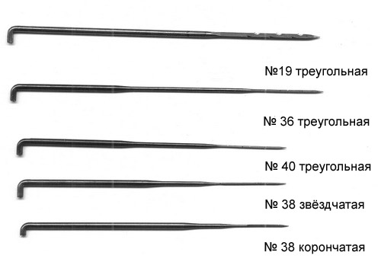
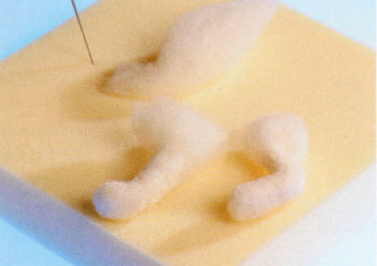
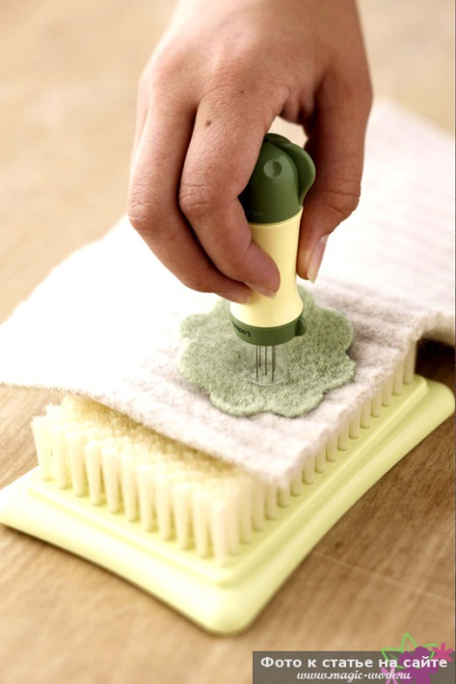
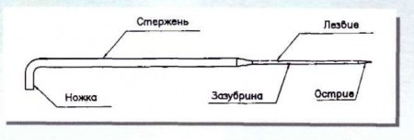
Иглы бывают разных видов и размеров, их отдельно подбирают для каждой стадии валяния

Slide 8
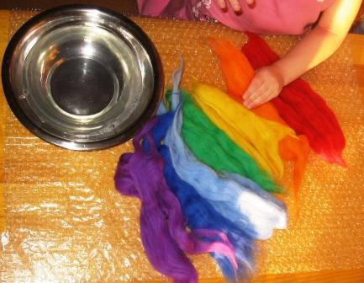
Мокрый вид валяния требует использования мыльного раствора. Помимо него следует подготовить полиэтиленовую основу и москитную сетку. Процесс выполнения мокрого фелтинга заключается в том, что:
На пленку кладут шерсть, предварительно разделенную на отдельные волокна. В идеале класть нужно в несколько слоев, чередуя вертикальные и горизонтальные ряды.

Slide 9
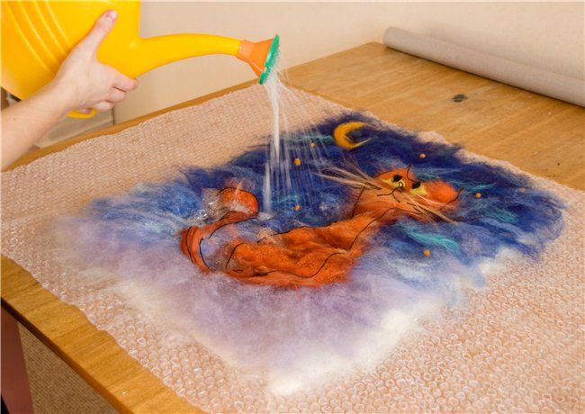
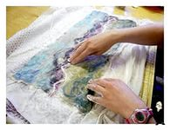
Сверху накрывают волокна сеткой.
Смачивают умеренным количеством горячего мыльного раствора.
Скатывают шерсть сначала через сетку – полчаса с одной и столько же с другой стороны.
Затем продолжают скатывать материал уже без сетки.
Готовое изделие споласкивают в теплой воде, дабы удалить излишки мыла, и сушат.

Slide 10
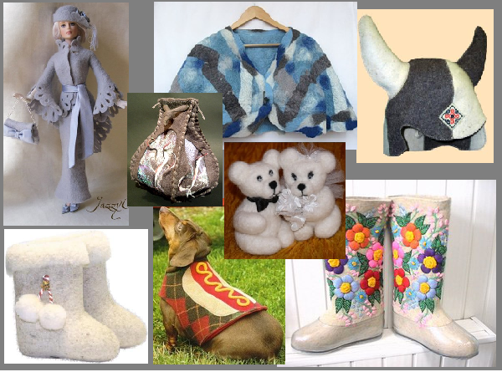
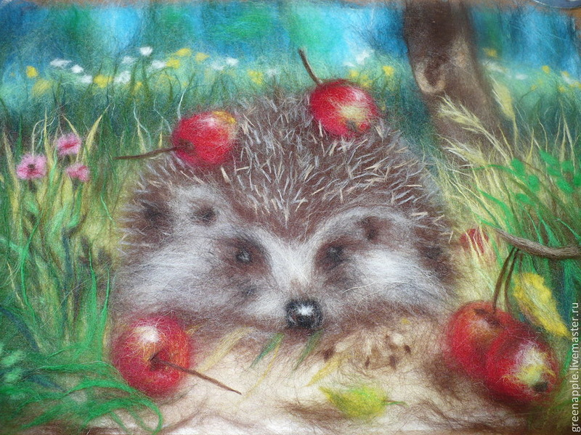
Результаты войлочного искусства, несмотря на заурядность процесса выполнения шерстяных поделок, оригинальны и самобытны. Они способны выгодно подчеркнуть индивидуальность как интерьера вашего дома, так и дизайна предметов вашего гардероба. При освоении валяния из шерсти следует четко соблюдать правила техники безопасности, что, впрочем, характерно для любого вида рукоделия.
Успешных вам начинаний!

